Slide 1
Ứng dụng mạng neuron nhân tạo vào công tác dự báo chuỗi thời gian
Đoàn Ngọc Bảo
Đinh Kim Ngân
Trần Thế Sĩ
Ngô Duy Khánh Vy

Slide 2
Nội Dung
Giới thiệu
Cấu trúc, nguyên tắc hoạt động của mạng neuron nhân tạo
Giải thuật Lan truyền ngược
Giải thuật RPROP
Ứng dụng mạng neuron nhân tạo vào công tác dự báo dữ liệu chuỗi thời gian
Chương trình thực nghiệm
Kết quả thực nghiệm
Kết luận

Slide 3
Giới thiệu
Ngày nay nhu cầu về dự báo ngày càng tăng. Để đưa ra dự báo chính xác và có cơ sở, người ta tiến hành thu nhập dữ liệu về các vấn đề mình quan tâm. Một loại dữ liệu thường gặp là dữ liệu chuỗi thời gian- dữ liệu được thu nhập, lưu trữ và quan sát theo thời gian.
Việc dự báo dữ liệu chuỗi thời gian ngày càng chiếm vị trí quan trọng trong hoạt động của các đơn vị tổ chức.Cơ bản có hai kỹ thuật chủ yếu trong việc dự báo chuỗi thời gian là các phương pháp thống kê và phương pháp dùng mạng neuron nhân tạo.

Slide 4
Cấu trúc mạng neuron nhân tạo
Mạng neuron nhân tạo (Artificial Neural Network) là một mô hình toán học định nghĩa một hàm số từ một tập đầu vào đến một tập đầu ra
Mạng neuron nhân tạo là một mạng gồm một tập các đơn vị (unit) được kết nối với nhau bằng các cạnh có trọng số. Một đơn vị thực hiện một công việc rất đơn giản: nó nhận tín hiệu vào từ các đơn vị phía trước hay một nguồn bên ngoài và sử dụng chúng để tính tín hiệu ra

Slide 5
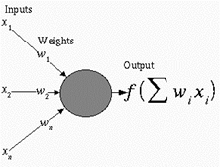
Trong một mạng neuron có ba kiểu đơn vị:
Các đơn vị đầu vào, nhận tín hiệu từ bên ngoài.
Các đơn vị đầu ra, gửi dữ liệu ra bên ngoài.
Các đơn vị ẩn, tín hiệu vào của nó được truyền từ các đơn vị trước nó và tín hiệu ra được truyền đến các đơn vị sau nó trong mạng.
Hình 2.1: Đơn vị mạng neuron

Slide 6
Khi nhận được các tín hiệu đầu vào, một đơn vị sẽ nhân mỗi tín hiệu với trọng số tương ứng rồi lấy tổng các giá trị vừa nhận được. Kết quả sẽ được đưa vào một hàm số gọi là hàm kích hoạt (Activation function) để tính ra tín hiệu đầu ra. Các đơn vị khác nhau có thể có các hàm kích hoạt khác nhau

Slide 8
Có hai loại hình dạng mạng cơ bản: Mạng truyền thẳng và mạng hồi quy
Mạng truyền thẳng (Feed-forward neural network): Một đơn vị ở lớp đứng trước sẽ kết nối với tất cả các đơn vị ở lớp đứng sau. Tín hiệu chỉ được truyền theo một hướng từ lớp đầu vào qua các lớp ẩn (nếu có) và đến lớp đầu ra
Mạng hồi quy (Recurrent neural network): Khác với mạng truyền thẳng, mạng hồi quy có chứa các liên kết ngược từ một đơn vị đến các đơn vị ở lớp trước nó

Slide 9
Chức năng của một mạng nơron được quyết định bởi các nhân tố như: hình dạng mạng (số lớp, số đơn vị trên mỗi lớp, cách mà các lớp được liên kết với nhau) và các trọng số của các liên kết bên trong mạng. Hình dạng của mạng thường là cố định, và các trọng số được quyết định bởi một thuật toán huấn luyện (training algorithm). Tiến trình điều chỉnh các trọng số để mạng “nhận biết” được quan hệ giữa đầu vào và đầu ra mong muốn được gọi là học (learning) hay huấn luyện (training)

Slide 10

Huấn luyện mạng neuron
Áp dụng phương pháp giảm độ dốc (gradient descent) tìm một vector các trọng số sau cho mạng xấp xỉ tốt tập dữ liệu huấn luyện
Ta sử dụng một hàm đánh giá
Mạng xấp xỉ tốt tập huấn luyện nếu hàm lỗi nhỏ

Slide 11

Phương pháp giảm độ dốc bắt đầu tìm với một vector trọng số ngẫu nhiên và duyệt qua các mẫu của tập huấn luyện, mỗi lần duyệt qua các trọng số sẽ được cập nhập theo hướng làm giảm giá trị hàm lỗi. Quá trình này được lặp đi lặp lại cho đến khi đạt được giá trị cực tiểu của hàm lỗi.
Hướng cập nhập các trọng số để làm giảm giá trị hàm lỗi được xác định theo vector độ dốc (gradient) của hàm lỗi E , ký hiệu là

Slide 12

Về mặt toán học vector độ dốc biểu diễn hướng làm tăng giá trị hàm E trong không gian trọng số, do đó sẽ là hướng làm giảm giá trị hàm E

Slide 13
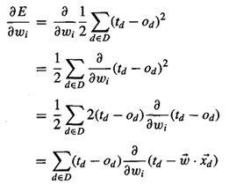
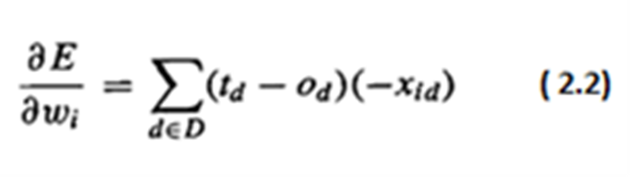

Slide 14

Thay (2.2) vào (2.1) ta được giá trị cập nhập trọng số qua từng bước ta được

Slide 15
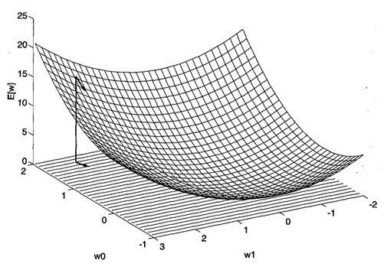
Hình 2.7: Hàm lỗi

Slide 16

Phương pháp giảm độ dốc có hai hạn chế chính là tốc độ hội tụ đôi khi khá chậm và nếu có nhiều cực tiểu cục bộ (local minimum) trên bề mặt của hàm lỗi thì giải thuật dễ rơi vào cực tiểu cục bộ mà không đạt được cực tiểu toàn cục (global minimum). Để giải quyết các khó khăn này người ta đã phát triển phương pháp giảm độ dốc thành phương pháp giảm độ dốc tăng cường (incremental gradient descent)
Khác với phương pháp giảm độ dốc ở trên phương pháp giảm độ dốc tăng cường thực hiện việc tính toán lỗi và cập nhập các trọng số ngay khi duyệt qua một mẫu của tập dữ liệu. Giá trị cập nhập cho các trọng số của phương pháp giảm độ dốc tăng cường là

Slide 17

Hàm lỗi của phương pháp giảm độ dốc tăng cường không phải là hàm lỗi toàn cục cho toàn bộ dữ liệu huấn luyện như phương pháp giảm độ dốc thường mà là hàm lỗi cho từng mẫu trong tập dữ liệu

Slide 18

Giải thuật lan truyền ngược
Giải thuật lan truyền ngược tìm tập các trọng số thích hợp cho một mạng neuron truyền thẳng nhiều lớp bằng phương pháp giảm độ dốc
Hàm lỗi của giải thuật lan truyền ngược được định nghĩa tổng quát như sau

Slide 19
Ý tưởng chính của giải thuật là giá trị lỗi sẽ được lan truyền ngược từ tầng xuất về tầng nhập. Với mỗi mẫu trong tập huấn luyện, mạng neuron được áp dụng để tính đầu ra sau đó giá trị độ dốc của hàm lỗi được tính cho từng đơn của mạng. Cuối cùng giải thuật áp dụng phương pháp giảm độ dốc để cập nhập các giá trị trọng số

Slide 20



Để áp dụng phương pháp giảm độ dốc trước hết ta cần thông tin về đạo hàm riêng phần của hàm lỗi cho từng trọng số
Với

Slide 21

Giá trị được tính theo hai trường hợp tùy theo đơn vị i là đơn vị ở tầng xuất hay tầng ẩn:

Slide 23
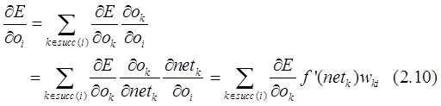
Nếu i là đơn vị tầng ẩn

Slide 24

Thay (2.10) và (2.6) vào (2.5) ta được công thức tính đạo hàm riêng phần của hàm lỗi theo trọng số w_{ij} của đơn vị ẩn i

Slide 25

Mỗi khi thông tin về đạo hàm riêng phần đã biết, bước tiếp theo trong giải thuật lan truyền ngược là cập nhập các trọng số w_{ij}.
Ở đây là hệ số học

Slide 26
Cơ bản có hai phương pháp cập nhập các trọng số phân loại theo thời điểm cập nhập: học theo mẫu (learning by pattern) và học theo epoch (learning by epoch). Một epoch là một lần học duyệt qua tất cả các mẫu trong tập dữ liệu mẫu dùng để học.
Trong phương pháp học theo mẫu áp dụng phương pháp giảm độ dốc tăng cường, cứ mỗi lần một mẫu trong tập dữ liệu được duyệt qua thì các trọng số sẽ được cập nhập
Phương pháp học theo epoch thực hiện lấy tổng tất cả thông tin về độ dốc (gradient) cho toàn bộ tập mẫu (pattern set) sau đó mới cập nhập các trọng số theo phương pháp giảm độ dốc thông thường, nghĩa là nó thực hiện việc cập nhập trọng số sau khi đã duyệt qua hết các mẫu trong tập dữ liệu

Slide 27

Giải thuật lan truyền ngược bị ảnh hưởng bởi hệ số học và độ lớn của đạo hàm riêng phần.
Để quá trình học ổn định hơn, ta thêm vào hệ số quán tính, có tác dụng điều chỉnh mức độ ảnh hưởng của bước cập nhập trước lên bước cập nhập hiện thời

Slide 29
Giải thuật RPROP
Giải thuật lan truyền ngược gặp một vấn đề ở chỗ giá trị cập nhập trọng số không những phụ thuộc vào dấu của đạo hàm riêng phần mà còn bị ảnh hưởng bởi độ lớn của nó, điều này làm cho quá trình học không được ổn định. Việc thêm vào hệ số quán tính không giải quyết trọn vẹn vấn đề bởi vì ta không biết giá trị tối ưu cho hệ số này là bao nhiêu.

Slide 30
RPROP là viết tắt của từ ‘resilient propagation’, nghĩa là lan truyền đàn hồi là một phương pháp thích nghi cục bộ. RPROP thực hiện cập nhập các trọng số w_{ij} dựa vào thông tin về dấu của các đạo hàm riêng phần điều này giúp nó tránh được sự ảnh hưởng của độ lớn của các đạo hàm riêng phần này. Để thực hiện điều này các trọng số sẽ có một giá trị cập nhập riêng chỉ phụ thuộc vào dấu của đạo hàm riêng phần.

Slide 31
Với

Slide 32
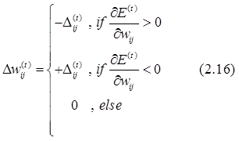

Các giá trị cập nhập trọng số tính như sau

Slide 33

Tuy nhiên có một trường hợp đặc biệt đó là khi đạo hàm riêng phần đổi dấu, nghĩa là bước cập nhập trước quá lớn làm cho điểm tối ưu bị nhảy vượt qua. Giá trị trọng số phải được trả về giá trị trước khi thay đổi, giá trị cập nhập sẽ được giảm xuống và ở bước kế sau ta sẽ không cập nhập giá trị này. Thực tế ta có thể làm việc này bằng cách gán

Slide 34
Giải thuật RPROP ban đầu cũng thực hiện các bước giống như giải thuật lan truyền ngược, các thông tin về đạo hàm riêng phần của hàm lỗi theo các trọng số sẽ được lan truyền ngược từ các lớp sau đến các lớp trước. Khi các thông tin về các đạo hàm riêng phần này có đủ thì giải thuật sẽ thực hiện việc cập nhập các trọng số theo các quy tắc nêu ở trên.

Slide 36
Chuỗi thời gian
Dữ liệu chuỗi thời gian là dữ liệu được thu nhập, lưu trữ và quan sát theo sự tăng dần của thời gian
Ta ký kiệu chuỗi thời gian là {X_{t}} với t là các số tự nhiên. X_{t} là các biến ngẫu nhiên (random variable) rút ra từ một phân bố xác suất (probability distribution) nào đó. Các chuỗi thời gian thường được biểu diễn bằng một đồ thị với trục hoành là biến thời gian

Slide 37
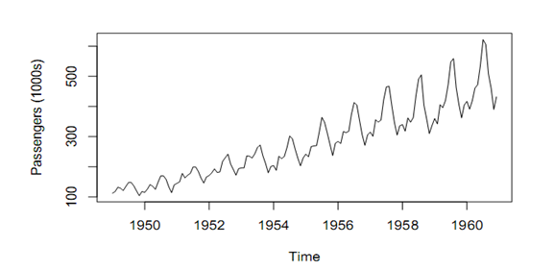

Slide 38
Trong thực tế, khi quan sát chuỗi thời gian ta nhận thấy bốn thành phần ảnh hưởng lên mỗi giá trị của chuỗi thời gian đó là xu hướng (trend), chu kỳ (cyclical), mùa (seasonal), bất quy tắc (irregular).
Xu hướng: Là thành phần thể hiện sự tăng hay giảm giá trị của chuỗi thời gian trong một giai đoạn dài hạn nào đó
Chu kỳ: Là chuỗi biến đổi dạng sóng quanh xu hướng
Bất quy tắc: Là thành phần thể hiện sự biến đổi ngẫu nhiên không thể đoán được của chuỗi thời gian
Mùa: Là thành phần thể hiện sự biến đổi lặp đi lặp lại tại từng thời điểm cố định theo từng năm của chuỗi thời gian

Slide 39
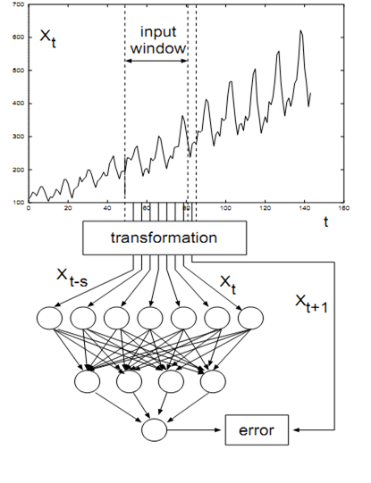
Áp dụng mạng neuron vào dự báo dữ liệu chuỗi thời gian

Slide 40
Mạng neuron học cấu hình mạng từ dữ liệu chuỗi thời gian bằng cách ánh xạ từ một vectơ dữ liệu đầu vào sang dữ liệu đầu ra. Một số lượng dữ liệu liên tiếp của dữ liệu chuỗi thời gian (cửa sổ đầu vào X_{t-s}, X_{t-s+1}, …, X_{t}) được ánh xạ sang khoảng thích hợp (ví dụ [0,1] hoặc [-1,1]) và được sử dụng như dữ liệu đầu vào của tầng nhập. Giá trị s của “cửa sổ đầu vào” tương ứng với số đơn vị ở tầng nhập. Trong giai đoạn truyền tiến, những giá trị đó được truyền qua tầng ẩn rồi đến các đơn vị đầu ra. Khi truyền tới đơn vị đầu ra, giá trị lỗi được tính toán dựa vào sự khác biệt giữa giá trị đầu ra với giá trị của dữ liệu chuỗi thời gian tại thời điểm t+1. Sau đó, giá trị lỗi này được truyền ngược lại tới các kết nối giữa tầng ẩn và tầng đầu ra, kết nối giữa tầng đầu vào và tầng ẩn để cập nhập lại trọng số của các kết nối này.

Slide 41
Quá trình xây dựng mạng neuron cho bài toán dự báo chuỗi thời gian gồm 8 bước:
Lựa chọn các biến
Thu thập dữ liệu
Tiền xử lý dữ liệu
Phân chia tập dữ liệu
Xây dựng cấu trúc mạng
Xác định tiêu chuẩn đánh giá
Huấn luyện mạng
Dự đoán và cải tiến

Slide 42
Lựa chọn các biến
Xác định những biến nào cần được xem xét là điểm mấu chốt.
Đối với một bài toán cụ thể cần thực hiện xem xét các vấn đề lý thuyết mà từ đó sẽ xác định được các nhân tố ảnh hưởng đến bài toán
Để dự đoán cho một biến nào đó có thể dùng các giá trị cũ, trong quá khứ của biến đó, các chỉ số được tính toán từ các giá trị cũ đó hay giá trị của các biến khác mà ảnh hưởng đến biến đang xem xét

Slide 43
Thu nhập dữ liệu
Ta cần phải xem xét chi phí và khả năng có thể thu thập được dữ liệu của các biến đã chọn ra ở bước trước
Sau khi được thu thập, các dữ liệu phải được kiểm tra để đảm tính hợp lệ, tính nhất quán và tránh các dữ liệu bị thiếu sót
Các dữ liệu bị thiếu sót có thể được bỏ qua hoặc chúng có thể xem như không thay đổi so với dữ liệu trước nó, và được tính toán bằng phương pháp nội suy hoặc trung bình các giá trị lân cận

Slide 44
Tiền xử lý dữ liệu
Phân tích và chuyển đổi giá trị các tham số đầu vào, đầu ra mạng để tối thiểu hóa nhiễu, nhấn mạnh các đặc trưng quan trọng, phát hiện các xu hướng và cân bằng phân bố của dữ liệu
Các phương pháp thường dùng: lấy hiệu, lấy logarit tự nhiên, trung bình di động.

Slide 45
Phân chia tập dữ liệu
Trong thực tế, khi huấn luyện, người ta thường chia tập dữ liệu thành các tập: huấn luyện, kiểm tra và kiểm định (ngoài các mẫu). Tập huấn luyện thường là tập lớn nhất được sử dụng để huấn luyện cho mạng. Tập kiểm tra thường chứa khoảng 10% đến 30% tập dữ liệu huấn luyện, được sử dụng để kiểm tra mức độ tổng quát hóa của mạng sau khi huấn luyện. Kích thước của tập kiểm định cần được cân bằng giữa việc cần có đủ số mẫu để có thể kiểm tra mạng đã được huấn luyện và việc cần có đủ các mẫu còn lại cho cả pha huấn luyện và kiểm tra. Tập kiểm định nên bao gồm các giá trị liên tục mới nhất
Một phương pháp chặt chẽ dùng để đánh giá mạng neuron là walk-forward. Phương pháp walk-forward chia tập dữ liệu thành một chuỗi các tập dữ liệu nhỏ hơn huấn luyện-kiểm tra-kiểm định gối chồng lên nhau

Slide 46
Xây dựng cấu trúc mạng
Phương pháp thực hiện xây dựng cấu trúc mạng neuron bao gồm việc xác định sự liên kết giữa các neuron, đồng thời xác định cấu trúc của mạng bao gồm số lớp ẩn, số neuron trong từng lớp
Nếu xây dựng mạng có quá nhiều tầng ẩn, hoặc số lượng đơn vị ở mỗi tầng quá nhiều sẽ dẫn đến vấn đề quá khớp. Tức là khi đó, cấu hình mạng neuron giải thích tập dữ liệu huấn luyện rất tốt, nhưng lại không có khả năng tổng quát hóa, vì thế không thể dùng cấu hình này để dự đoán. Tuy nhiên số tầng hoặc số đơn vị trên mỗi tầng quá ít thì mạng neuron không có khả năng giải thích và dự đoán tốt các chuỗi thời gian phức tạp.
Thực tế đã chứng minh: một mạng neuron với một tầng đầu vào, một tầng ẩn, một tầng đầu ra cùng với sự thay đổi số đơn vị tại mỗi tầng là đủ để xấp xỉ bất kì một hàm liên tục nào. Các mô hình thường dùng trong bài toán dự báo chuỗi thời gian là: 8-8-1, 6-6-1, 5-5-1.

Slide 47

Xác định tiêu chuẩn đánh giá
Để đánh giá khả năng xấp xỉ một chuỗi thời gian của mạng neuron người ta thường dùng hàm tổng bình phương lỗi (sum of squared errors) sau:
Ngoài ra người ta còn dùng các hàm khác là hàm độ lệch tuyệt đối nhỏ nhất (least absolute deviation), hiệu phần trăm (percentage differences).

Slide 48
Huấn luyện mạng
Huấn luyên mạng để học các mẫu từ dữ liệu bằng cách lần lượt đưa các mẫu vào cùng với những giá trị mong muốn. Mục tiêu của việc huấn luyện mạng đó là tìm ra tập các trọng số cho ta giá trị nhỏ nhất toàn cục của chỉ số hiệu năng hay hàm lỗi.
Có ba cách thường dùng để dừng một quá trình huấn luyện. Cách thứ nhất nhà dự báo chỉ dừng quá trình học khi không có một sự cải thiện đáng kể nào của hàm lỗi. Điểm mà mạng neuron không còn cải thiện được nữa gọi là điểm hội tụ. Cách thứ hai là sử dụng một thông số cố định là số lần lặp tối đa, quá trình huấn luyện sẽ dừng nếu số số lần lặp (epoches) vượt quá thông số này. Cách thứ ba là ta sử dụng một tập dữ liệu ngoài dữ liệu huấn luyện gọi là tập dữ liệu xác thực (validation set). Trong quá trình huấn luyện, cứ mỗi lần vector trọng số của mạng neuron thay đổi, tập dữ liệu xác thực này sẽ được đưa vào mạng và tính ra sai số. Giải thuật huấn luyện sẽ dừng khi sai số này nhỏ hơn một ngưỡng mà nhà dự đoán mong muốn.

Slide 49
Dự đoán và cải tiến
Sau khi đã thực hiện các bước trên, ta có được một mô hình mạng neuron dùng để dự đoán. Các giá trị dự đoán của mạng được lưu lại và so sánh với các giá trị thực tế khi chúng xuất hiện. Sau một thời gian, có thể mô hình mạng không còn đúng nữa thể hiện qua việc kết quả dự đoán ngày càng xa các giá trị thật, ta cần phải tiến hành cải tiến mạng hoặc học lại và xây dựng mạng mới theo các bước trước.

Slide 50
Chương trình thực nghiệm
Chương trình thực nghiệm được nhóm hiện thực bằng ngôn ngữ C# trên nền tảng .NET framework với IDE hỗ trợ là Mircrosoft Visual Studio 2010.

Slide 51
Chương trình có các chức năng sau:
Hỗ trợ kiểm tra kết quả huấn luyện với kết quả quan sát thực tế
Xây dựng và huấn luyện mạng neuron bằng hai giải thuật lan truyền ngược và RPROP.
Hỗ trợ dự báo với mô hình mạng sau khi huấn luyện
Hỗ trợ import/export mô hình mạng đã huấn luyện ra file XML
Hỗ trợ nhập và duyệt các file dữ liệu nhằm trích xuất các giá trị cho huấn luyện, kiểm tra và dự báo

Slide 52
Điều kiện dừng của quá trình huấn luyện được hiện thực dựa vào số epoch và sai số học. Quá trình học sẽ dừng khi không có sự thay đổi đáng kể của sai số qua mỗi lần lặp hay số epochs đã vượt quá một ngưỡng cố định do người dùng nhập vào (trên textbox có nhãn là Maximum Number of Epoches). Sai số được đánh giá là không thay đổi đáng kể khi độ lệch của sai số hiện thời so với sai số trong vòng lặp trước nhỏ hơn một giá trị được người dùng nhập vào (trên textbox có nhãn là Residual of Errors).

Slide 53



Chương trình hiện thực cho phép người dùng tiến hành đánh giá mạng vừa huấn luyện trên một tập dữ liệu nằm ngoài tập dữ liệu huấn luyện. Giá trị các hàm lỗi sau đây sẽ được tính và xuất ra cho người dùng:
Hàm tồng bình phương lỗi (sum of squared errors):
Hàm trung bình tuyệt đối lỗi (mean absolute errors):
Hàm trung bình bình phương lỗi (mean squared errors):

Slide 54
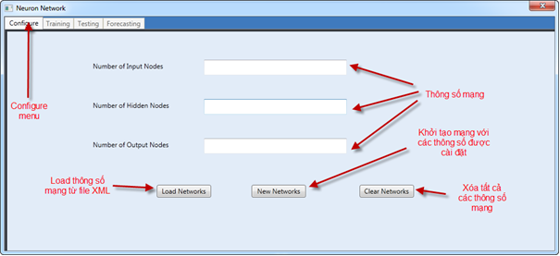
Hình 4.2: Giao diện cấu hình của chương trình

Slide 55
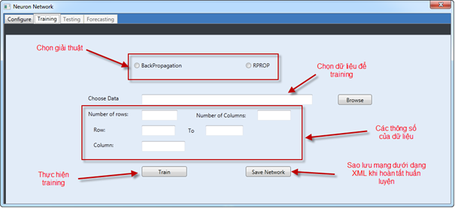
Hình 4.4: Giao diện cấu hình cho huấn luyện

Slide 56
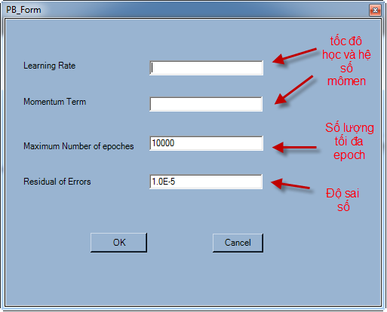
Hình 4.5: Giao diện cài đặt huấn luyện sử dụng giải thuật lan truyền ngược

Slide 57
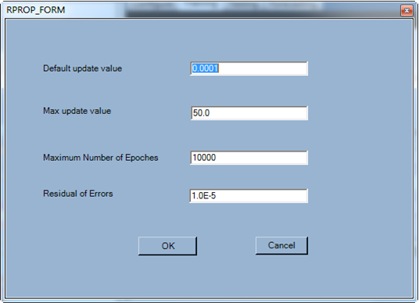
Hình 4.6: Giao diện cài đặt huấn luyện sử dụng giải thuật RPROP

Slide 58
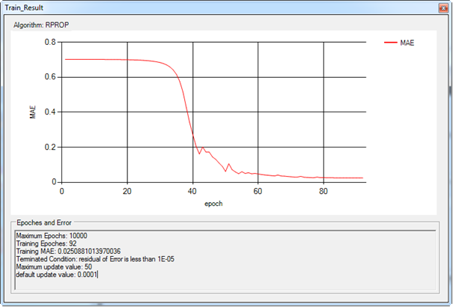
Hình 4.7: Giao diện kết quả của quá trình huấn luyện

Slide 59
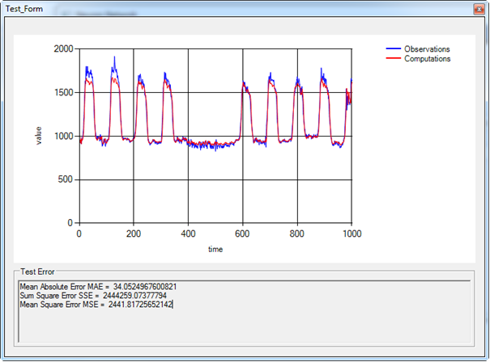
Hình 4.9: Giao diện kết quả kiểm tra huấn luyện

Slide 60
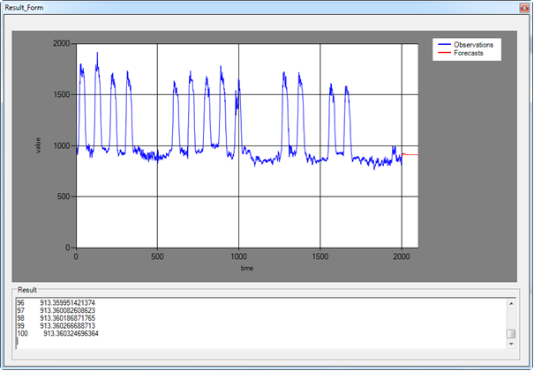
Hình 4.11: Giao diện kết quả của dự báo

Slide 61
Kết quả thực nghiệm
Các dữ liệu được thực nghiệm là: dữ liệu về (1) Nhu cầu năng lượng ở Italia, (2) Tỉ giá giữa đồng euro và đồng đô la, (3) Chỉ số tiêu dùng xăng dầu của người của người dân thành thị ở Mỹ, (4) Tổng số người sinh theo tháng ở New York. Các bộ dữ liệu trên được lấy từ nguồn internet

Slide 62
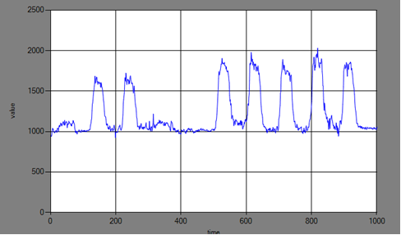
Hình 5.1: Chuỗi thời gian nhu cầu năng lượng ở italia

Slide 63
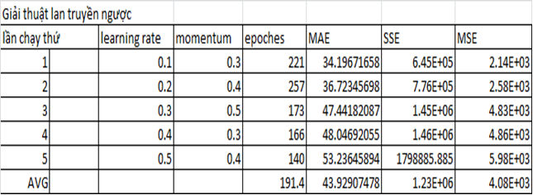
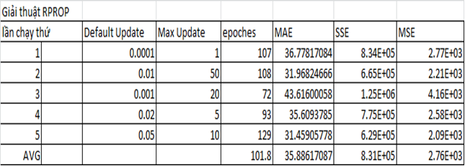
Kết quả cho chuỗi nhu cầu năng lượng

Slide 64
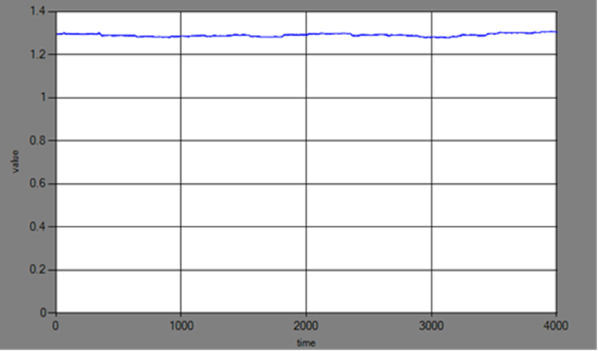
Hình 5.2: Chuỗi thời gian về tỉ giá giữa đồng euro và đồng đô la

Slide 65
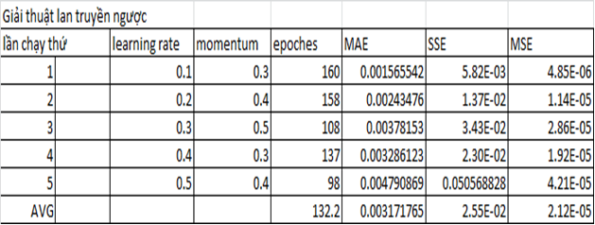
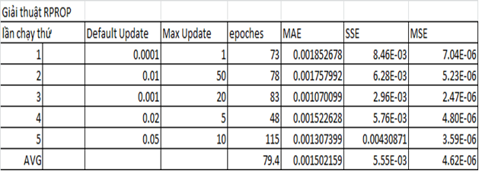
Kết quả cho chuỗi tỉ giá giữa đồng euro và đồng đô la

Slide 66
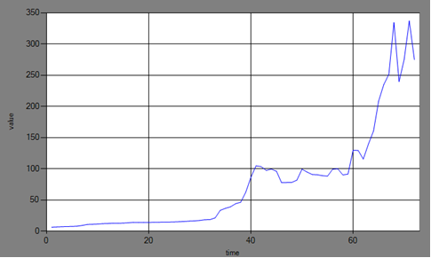
Hình 5.7: Chỉ số tiêu dùng xăng dầu của người dân thành thị ở Mỹ.

Slide 67
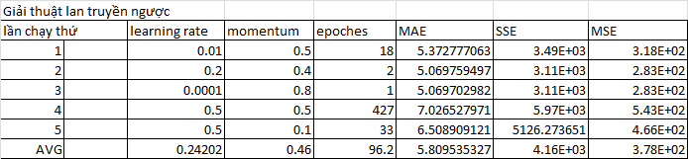
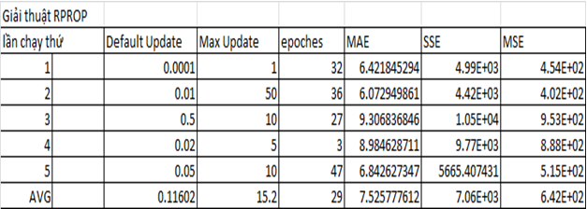
Kết quả cho chuổi chỉ số tiêu dùng xăng dầu của người dân thành thị Mĩ

Slide 68
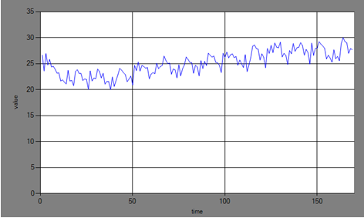
Hình 5.8: Số người sinh ra theo tháng tại NewYork

Slide 69
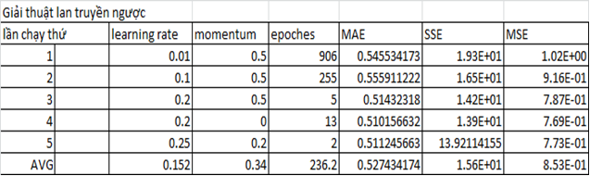
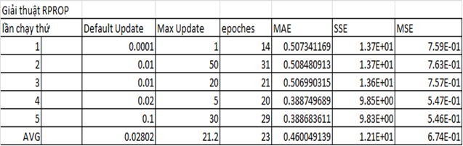
Kết quả cho dữ liệu số người sinh theo tháng tại NewYork

Slide 70
Qua việc chạy thử nghiệm trên bốn bộ dữ liệu trên, ta thấy chương trình hiện thực mạng neuron nhân tạo dự đoán khá chính xác. Giải thuật RPROP nhìn chung có tốc độ hội tụ và độ chính xác dự báo tốt hơn giải thuật lan truyền ngược. Tuy nhiên, đối với các tập dữ liệu có tính xu hướng như Chỉ số tiêu dùng xăng dầu hay có tính mùa như tập dữ liệu về Nhu cầu năng lượng của Italia thì sai số dự đoán khá lớn. Điều đó chứng tỏ cần phải có nhiều cải tiến cho chương trình hiện thực mạng neuron này để đưa ra các dự báo chính xác hơn.

Slide 71
Kết luận
Chất lượng dự báo của mạng neuron nhân tạo phụ thuộc nhiều vào cấu hình của mạng (số lớp, số đơn vị mỗi lớp) và các tham số của giải thuật huấn luyện
Về mặt lý thuyết mạng neuron nhân tạo có khả năng xấp xỉ bất cứ hàm liên tục nào, điều này đã làm cho mạng neuron trở thành một công cụ mạnh trong công tác dự báo chuỗi thời gian. Tuy nhiên để tìm một cấu hình tối ưu cho một mạng neuron nhân tạo trong công tác dự báo một chuỗi thời gian nào đó là một việc khó khăn. Ta phải tiến hành việc lưa chọn bằng việc xây dựng nhiều cấu hình khác nhau, qua một quá trình lặp các công đoạn huấn luyện và kiểm tra lựa chọn một cấu hình tốt nhất
Trong quá trình áp dụng mô hình mạng để dự báo, khi các giá trị mới được thu nhập sai số nhiều so với kết quả dự báo, ta cần phải tiến hành huấn luyện lại mạng với các dữ liệu mới.
Giải thuật RPROP tốc độ hội tụ và độ chính xác nhìn chung tốt hơn giải thuật lan truyền ngược và cũng ít bị chi phối bởi việc lựa chọn các tham số huấn luyện. Tuy nhiên điều này không luôn đúng cho mọi tập dữ liệu, vì vậy để thực hiện một công tác dự báo chuỗi thời gian bằng mạng neuron nhân tạo ta nên xem xét lựa chọn và thử nghiệm trên nhiều cấu hình và giải thuật khác nhau để tìm ra một mô hình tốt nhất

